Slide 1
Co motywuje nas do nauki?
1
Motywacja – co to jest i po co?
definicja
rodzaje.
2
Motywacja dla nas.
3
Analiza wyników ankiety dotyczącej motywacji.
Szkoła Podstawowa nr 2 im. Juliusza Słowackiego w Starym Sączu

Slide 2
Motywacja – co to jest i po co?
Słownik języka polskiego PWN:
Motywacja (z łac. motivus 'ruchomy' od motus 'ruch').
«to, co powoduje podjęcie jakichś działań lub decyzji».
«uzasadnienie czyichś działań lub decyzji».
Szkoła Podstawowa nr 2 im. Juliusza Słowackiego w Starym Sączu

Slide 3
Motywacja – co to jest i po co?
Motywacja zewnętrzna
opiera się na wyróżnieniu dziecka/ucznia/pracownika:
nagrodami pieniężnymi,
materialnymi,
pochwałami.
Motywacją zewnętrzną
mogą być również kary:
upomnienie,
postępowanie dyscyplinarne.
Na motywację zewnętrzną składa się osobowość nauczyciela (w szkole),
pracodawcy (w pracy) czy rodzica (w domu).
Przykładem motywacji zewnętrznej jest:
nauka ucznia do sprawdzianu spowodowana chęcią otrzymania zgody na wyjście do kina,
podejmowanie pracy wyłącznie dla korzyści materialnych.
Szkoła Podstawowa nr 2 im. Juliusza Słowackiego w Starym Sączu

Slide 4
Motywacja – co to jest i po co?
Na motywację wewnętrzną składają się:
postawa,
wiedza,
umiejętności,
zainteresowania,
sukcesy,
nawyki.
Ten rodzaj motywacji opiera się na samoczynnych bodźcach,
które wpływają na myślenie i zachowanie człowieka.
Do takich bodźców zaliczają się:
odpowiedzialność,
chęć rozwoju,
możliwość awansu.
Osoba, która motywuje się wewnętrznie, czerpie radość z samego faktu wykonania określonej czynności.
Przykładem motywacji wewnętrznej jest:
nauka w celu poszerzenia wiedzy
podjęcie wolontariatu ze względu na satysfakcję czerpaną z pomagania innym.
Szkoła Podstawowa nr 2 im. Juliusza Słowackiego w Starym Sączu

Slide 5
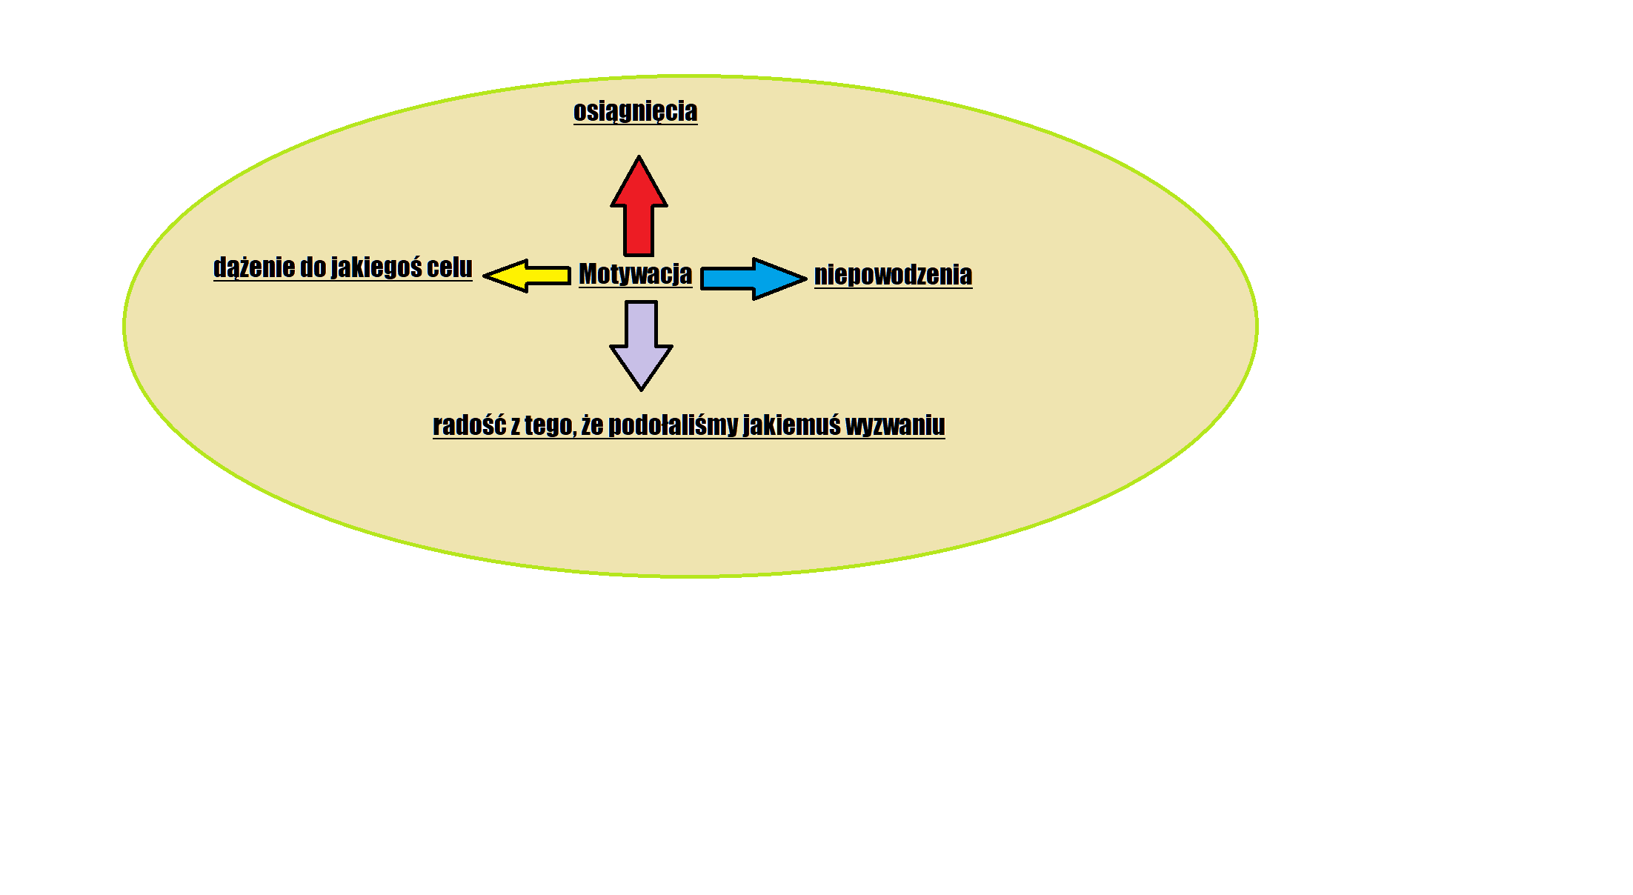
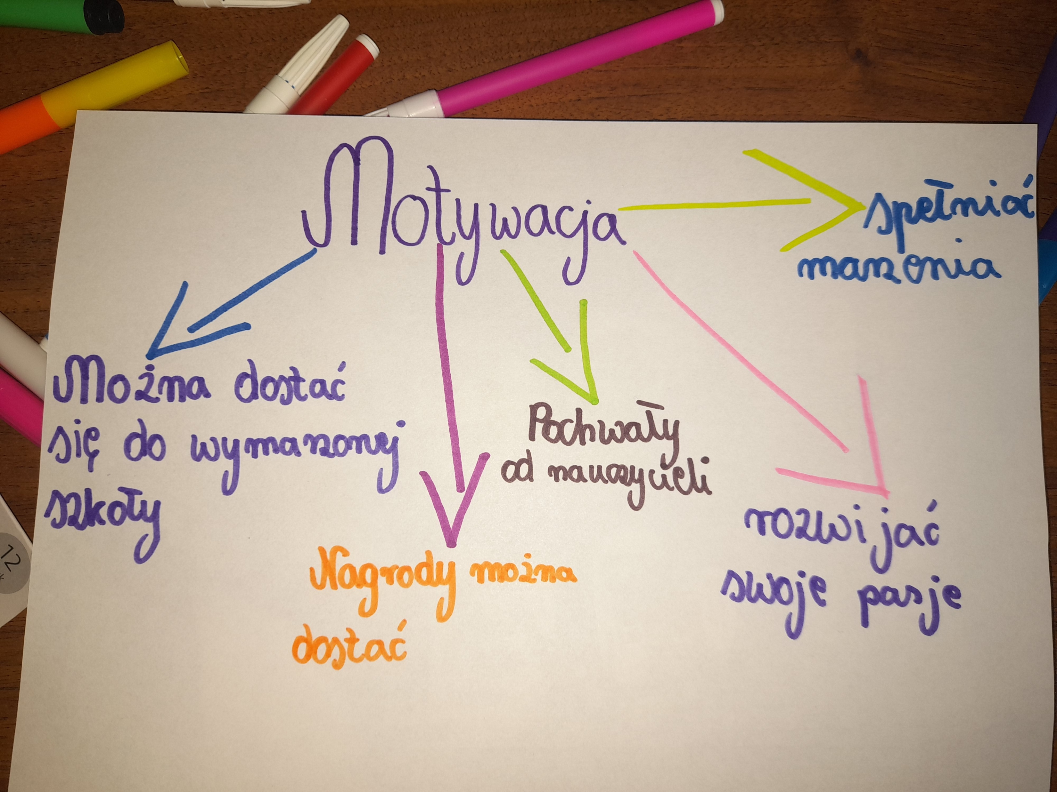
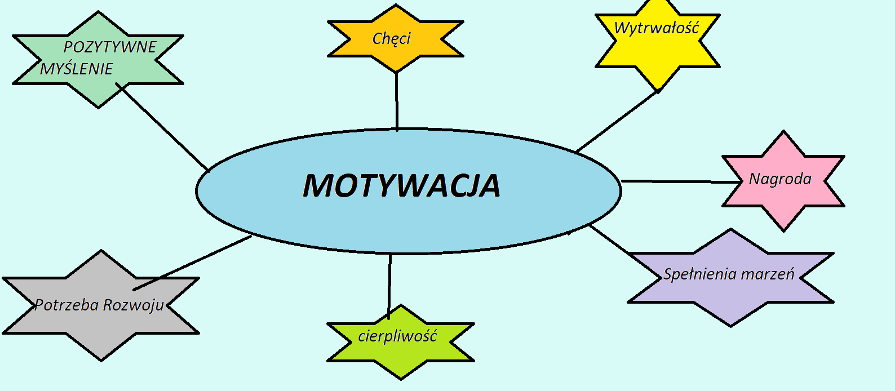
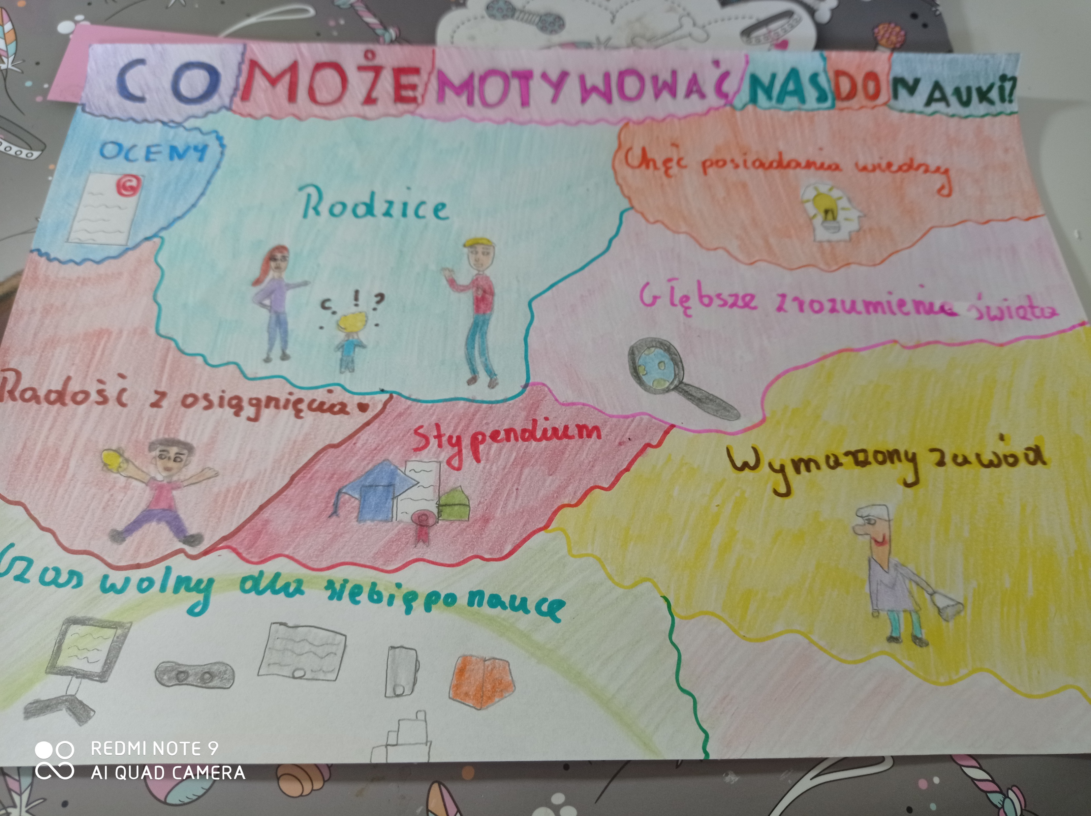
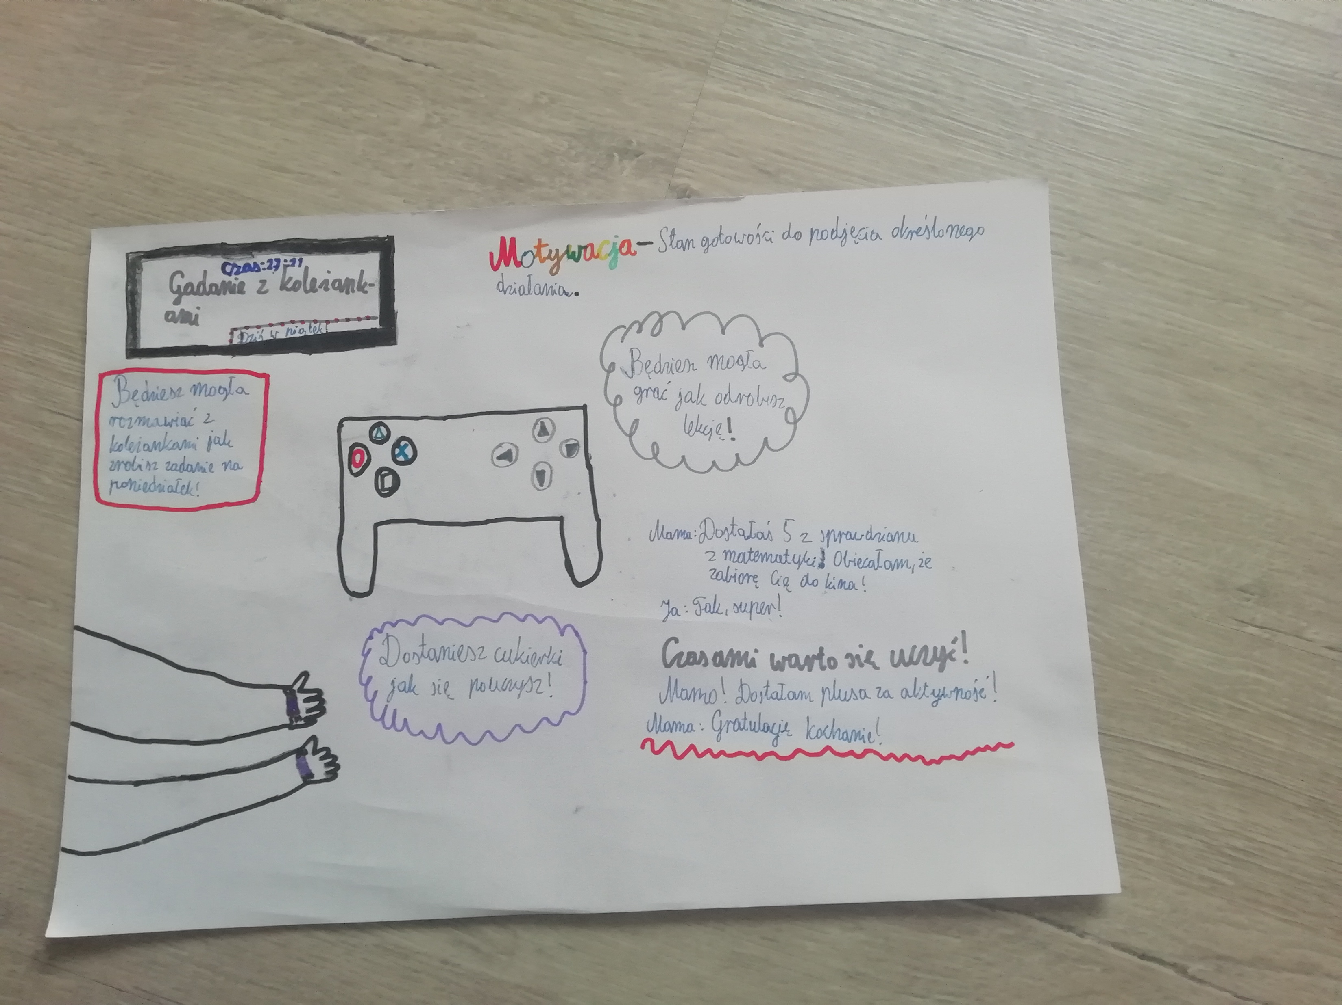
Motywacja dla nas
Szkoła Podstawowa nr 2 im. Juliusza Słowackiego w Starym Sączu

Slide 6
Analiza ankiety dotyczącej motywacji
Z przeprowadzonej ankiety i rozmów wynika, że większość uczniów naszej szkoły lubi się uczyć,
robi to systematycznie (średnio dwie godziny dziennie).
Nauka jest dla uczniów przede wszystkim okazją do poznania ciekawych zdarzeń,
ludzi, świata oraz jedną z wielu rzeczy, jakie wypełniają im czas.
Najbardziej motywują ich dobre oceny jak również chęć zdobycia wymarzonego
zawodu.
Szkoła Podstawowa nr 2 im. Juliusza Słowackiego w Starym Sączu

Slide 7
Co motywuje nas do nauki?
Prezentacja przygotowana w ramach realizacji projektu „Szkoła Demokracji”
Skład grupy:
Antonina Biel
Barbara Jachimczak
Emilia Nowak
Justyna Szewczyk
Maria Wastag
Julia Ziemianek
Szkoła Podstawowa nr 2 im. Juliusza Słowackiego w Starym Sączu

